Slide 1
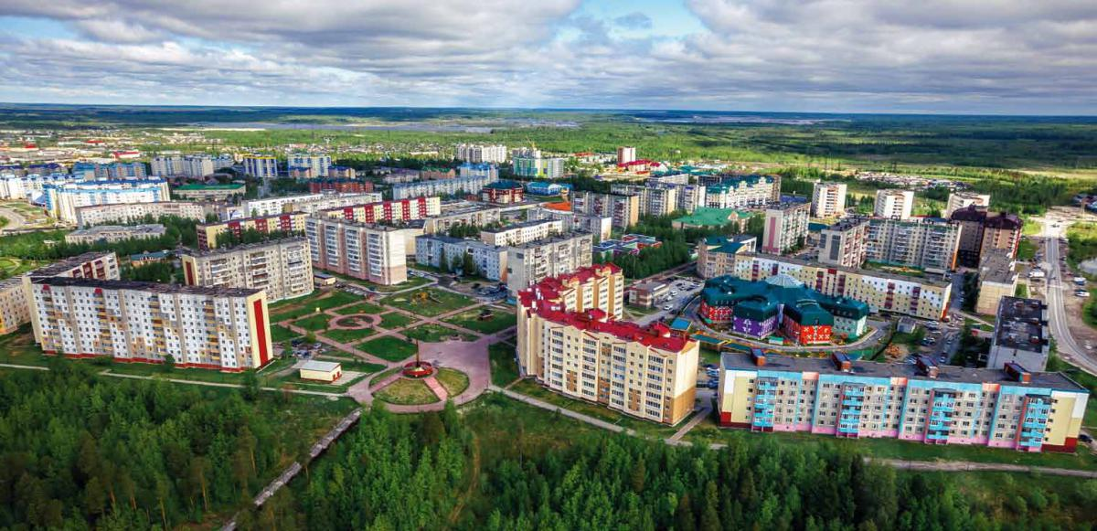

БЮДЖЕТ ДЛЯ ГРАЖДАН
к проекту решения Думы города Пыть-Яха
«Об исполнении бюджета города Пыть-Яха
за 2024 год»
Администрация
города Пыть-Ях
Пыть-Ях, апрель
2024 год
Комитет по финансам
администрации города Пыть-Яха
Стефогло Венера Валерьевна,
Заместитель главы города-председатель комитета по финансам

Slide 2
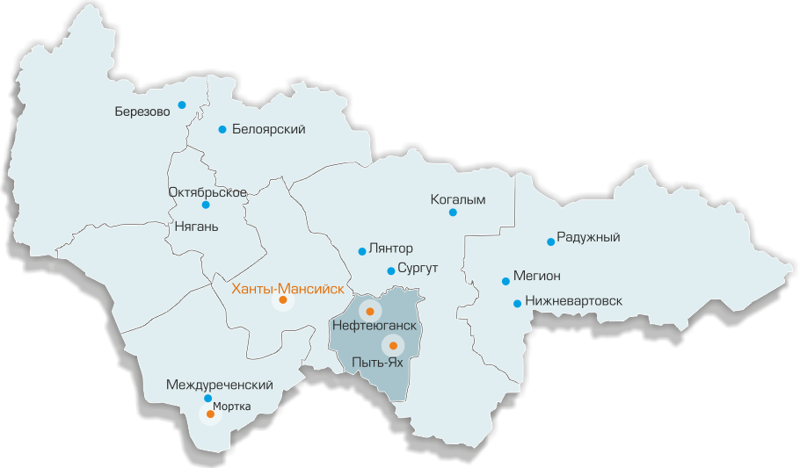
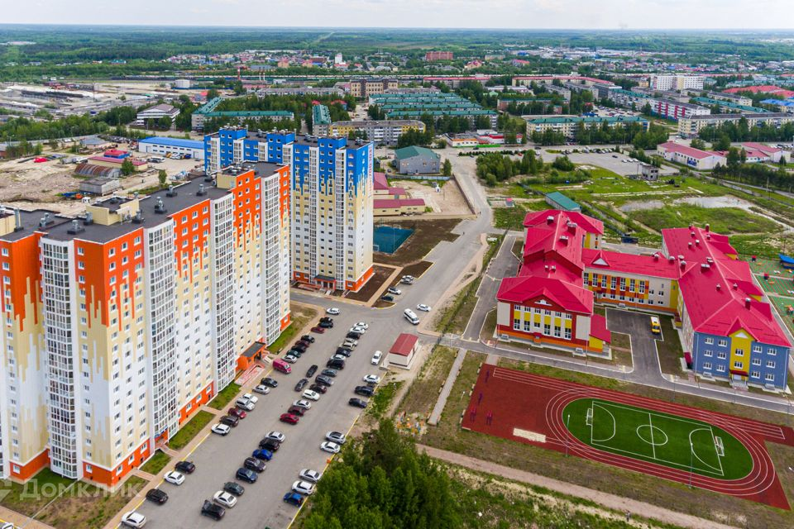
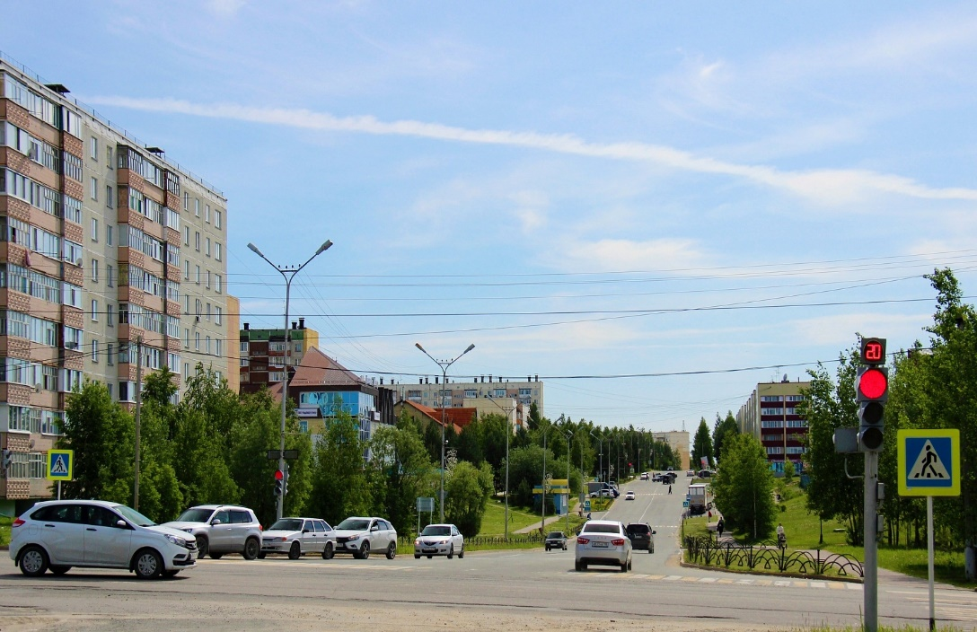
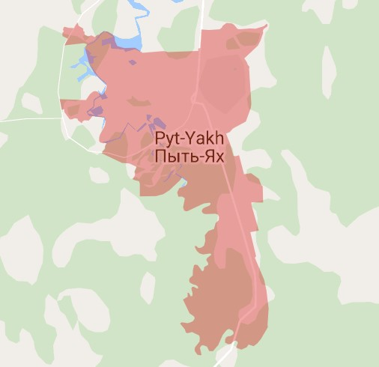
Пыть-Ях- один из самых молодых городов Приобья, находится на правом берегу реки Большой Балык (левый приток Оби)
Население города на 01.01.2025
40 608 человек
Протяжённость дорог составляет
78,1 км
Территория города
80,4 кв. км

Slide 3
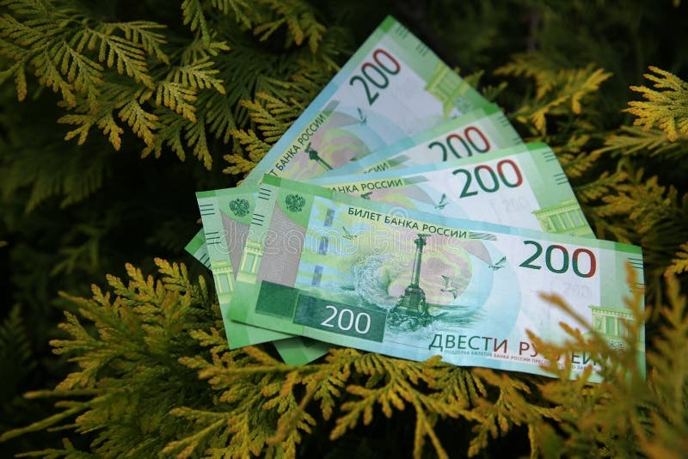
Отчет об исполнении бюджета города Пыть-Яха за 2024 год
«БЮДЖЕТ ДЛЯ ГРАЖДАН» - это аналитический документ, разрабатываемый в целях представления гражданам актуальной информации о бюджете в формате, доступном для широкого круга пользователей. Внимательное изучение бюджета даёт представление о намерениях власти, её политике, распределении ею финансовых ресурсов, которые уплачиваются в виде налогов, различных сборов, которые уплачиваются физическими и юридическими лицами для проведения значимой общественной деятельности. Благодаря анализу бюджета можно узнать, как распределяются денежные средства, расходуются ли они по назначению.
Настоящая информация в доступной форме знакомит граждан с основами бюджетного законодательства и основными параметрами отчета об исполнении бюджета
города Пыть-Яха за 2024 год.
«БЮДЖЕТ ДЛЯ ГРАЖДАН» нацелен на получение
обратной связи от граждан, которым интересны
современные проблемы муниципальных
финансов в городе Пыть-Яхе.

Slide 4
Основные термины
Бюджет - форма образования и расходования денежных средств, предназначенных для финансового обеспечения задач и функций государства и местного самоуправления.
Доходы бюджета - поступающие в бюджет денежные средства, за исключением средств, являющихся в соответствии с Бюджетным Кодексом источниками финансирования дефицита бюджета.
Расходы бюджета - выплачиваемые из бюджета денежные средства, за исключением средств, являющихся в соответствии с Бюджетным Кодексом источниками финансирования дефицита бюджета.
Профицит бюджета - превышение доходов бюджета над его расходами.
Муниципальная программа - документ стратегического планирования, содержащий комплекс планируемых мероприятий, взаимоувязанных по задачам, срокам осуществления, исполнителям и ресурсам и обеспечивающих наиболее эффективное достижение целей и решение задач социально-экономического развития муниципального образования.

Slide 5





СТАДИИ БЮДЖЕТА
1
Составление проекта
2
Рассмотрение и утверждение
Исполнение бюджета
3
4
Муниципальный финансовый
аудит

Slide 6



ГРАЖДАНИН, ЕГО УЧАСТИЕ В БЮДЖЕТНОМ ПРОЦЕССЕ
Гражданин как налогоплательщик
Гражданин как получатель социальных гарантий
Получает социальные гарантии в области образования, здравоохранения, жилищно- коммунального хозяйства, культуры, физической культуры и спорта, социальных льгот и в области других направлений
социальных гарантий населению –
расходная часть бюджета
Участвует в формировании
доходной части бюджета
Граждане – как налогоплательщики, и как потребители муниципальных услуг – должны быть уверены в том, что передаваемые ими в распоряжение муниципального образования средства используются эффективно, приносят конкретные результаты как для общества в целом, так и для каждой семьи, для каждого человека

Slide 7

Итоги социально-экономического развития города Пыть-Ях за 2022-2024 годы
Численность населения (тыс. человек)
Уровень жизни населения (рублей/%)
Уровень безработицы
Объем инвестиций в основной
капитал (млн. рублей)
Объем отгруженных товаров собственного производства производителей промышленной продукции (млн. рублей)
Объем розничной торговли (млн. рублей)
Индекс промышленного производства
7 817,76

Slide 8

Доходы и расходы бюджета города Пыть-Яха за 2024 год
2024
тыс. рублей
План Исполнение
5 352 156,9 5 478 706,4
ДОХОДЫ
102,4%
5 762 707,5 5 465 220,5
РАСХОДЫ
94,8%
ДЕФИЦИТ (-), ПРОФИЦИТ(+)
(-) 410 550,6 (+) 13 485,9

Slide 9
Основные характеристики бюджета города Пыть-Яха и их изменение в 2024 году (тыс. рублей)
Показатели | Доходы | Расходы | Дефицит (-), профицит (+)
Первоначальные характеристики бюджета | 4 489 761,7 | 4 573 587,3 | -83 825,6
Уточненные характеристики бюджета | 5 278 178,2 | 5 842 385,7 | -564 207,5
Изменения за год | +788 416,5 | +1 268 798,4 | Х
В решение Думы города Пыть-Яха о бюджете изменения вносились 5 раз

Slide 10

Динамика исполнения доходов и расходов бюджета города Пыть-Ях
за 2023-2024 годы ( тыс. рублей)
2023 год
доходы | расходы | Профицит(+) Дефицит (-)
4 719 492,4 | 4 618 083,8 | +101 408,6
2024 год
доходы | расходы | Профицит(+) Дефицит (-)
5 478 706,4 | 5 465 220,5 | +13 485,9
изменения
доходы | расходы | Профицит(+) Дефицит (-)
+ 759 214,0 | + 847 136,7 | Х

Slide 11
Доходы бюджета города Пыть-Яха
Налоговые доходы поступили в сумме 1 920 349,4 тыс. рублей или 105,9% к годовому плану.
Неналоговые доходы поступили в сумме 405 373,6 тыс. рублей или 108,8% к годовому плану.
Безвозмездные поступления составили 3 152 983,4 тыс. рублей или 99,6% к годовому плану.

Slide 12
Динамика доходов бюджета города Пыть-Яха
4 719 492,4
тыс. рублей
+ 759 214
тыс. рублей
5 478 706,4
тыс. рублей
Налоговые доходы поступили в сумме 1 920 349,4 тыс. рублей или 105,9% к годовому плану.
2023
2024
Неналоговые доходы поступили в сумме 405 373,6 тыс. рублей или 108,8% к годовому плану.
405 373,6 тыс. рублей
294 618,7 тыс. рублей
Безвозмездные поступления составили 3 152 983,4 тыс. рублей или 99,6% к годовому плану.
1 920 349,4
тыс. рублей
1 616 588,2
тыс. рублей

Slide 13
Исполнение доходов бюджета города Пыть-Яха
Наименование показателей | Факт за 2023 год (тыс.руб.) | 2024 год
 |  | Уточнённый план, тыс. руб. | Исполнение, тыс.руб. | % исполнения
Налоговые доходы (всего) | 1 616 588,2 | 1 814 097,8 | 1 920 349,4 | 105,86
Налоги на доходы (НДФЛ) | 1 275 946,8 | 1 387 376,4 | 1 489 682,4 | 107,37
Налоги на совокупный доход (УСН, сельскохозяйственный налог, патенты) | 208 918,6 | 291 537,1 | 290 913,8 | 99,79
Налоги на имущество (земельный налог, налог на имущество физических лиц) | 105 822 | 104 190 | 105 033,2 | 100,81
Прочие налоги | 25 900,8 | 30 994,3 | 24 679,6 | 79,63
Неналоговые доходы (всего) | 294 618,7 | 372 482,9 | 405 373,6 | 108,83
Доходы от использования имущества, находящегося в муниципальной собственности | 215 324,2 | 236 671,4 | 252 126,1 | 106,53
Доходы от продажи активов (продажа квартир, реализация имущества, продажа земельных участков) | 55 320,2 | 120 223 | 137 523,2 | 114,39
Прочие неналоговые доходы (доходы от оказания платных услуг и компенсация, штрафы, санкции) | 23 974,3 | 15 588,5 | 15 724,3 | 100,87
Безвозмездные поступления | 2 808 285,5 | 3 165 576,2 | 3 152 983,4 | 99,60
Всего доходов | 4 719 492,4 | 5 352 156,9 | 5 478 706,4 | 102,36

Slide 14
СТРУКТУРА НАЛОГОВЫХ ДОХОДОВ БЮДЖЕТА ГОРОДА ПЫТЬ-ЯХА ЗА 2023-2024 ГОДЫ

Slide 15
СТРУКТУРА НЕНАЛОГОВЫХ ДОХОДОВ БЮДЖЕТА ГОРОДА ПЫТЬ-ЯХА ЗА 2023-2024 ГОДЫ

Slide 16
СТРУКТУРА МЕЖБЮДЖЕТНЫХ ТРАНСФЕРТОВ БЮДЖЕТА ГОРОДА ПЫТЬ-ЯХА ЗА 2023-2024 ГОДЫ

Slide 17
Сведения о фактических поступлениях доходов по видам доходов города Пыть-Яха в сравнении с первоначально утвержденными решениями о бюджете значениями и с уточненными значениями с учетом внесенных изменений за 2024год (тыс. рублей)
НАИМЕНОВАНИЕ ДОХОДА | КБК | Утвержденный план на 2024 год (первоначальный) | Уточненный план | Исполнено с начала года | % исполнения |  | Причины невыполнения (перевыполнения) плановых назначений (менее чем 95% и более чем 105%)
 |  |  |  |  | к первоначальному плану | к уточненному плану | к первоначальному плану | к уточненному плану
НАЛОГОВЫЕ И НЕНАЛОГОВЫЕ ДОХОДЫ | 000 1 00 00000 00 0000 000 | 1 785 462,2 | 2 186 580,7 | 2 325 723,0 | 130,3 | 106,4
НАЛОГОВЫЕ ДОХОДЫ |  | 1 516 688,5 | 1 814 097,8 | 1 920 349,4 | 126,6 | 105,9
НАЛОГИ НА ПРИБЫЛЬ, ДОХОДЫ | 182 1 01 00000 00 0000 000 | 1 130 752,2 | 1 387 376,4 | 1 489 682,4 | 131,7 | 107,4
Налог на доходы физических лиц | 182 1 01 02000 00 0000 110 | 1 130 752,2 | 1 387 376,4 | 1 489 682,4 | 131,7 | 107,4 | Ежегодным индексированием заработной платы и ростом поступлений, полученных с доходов в виде дивидендов.
НАЛОГИ НА ТОВАРЫ (РАБОТЫ, УСЛУГИ), РЕАЛИЗУЕМЫЕ НА ТЕРРИТОРИИ РОССИЙСКОЙ ФЕДЕРАЦИИ | 100 1 03 00000 00 0000 000 | 16 235,3 | 18 994,3 | 18 982,2 | 116,9 | 99,9 | Зачисление согласно ст. 58 БК РФ
Акцизы по подакцизным товарам (продукции), производимым на территории Российской Федерации | 100 1 03 02000 00 0000 110 | 16 235,3 | 18 994,3 | 18 982,2 | 116,9 | 99,9
НАЛОГИ НА СОВОКУПНЫЙ ДОХОД | 182 1 05 00000 00 0000 000 | 246 241,0 | 291 537,1 | 290 913,8 | 118,1 | 99,8
Налог, взимаемый в связи с применением упрощенной системы налогообложения | 182 1 05 01000 00 0000 110 | 235 000,0 | 280 000,0 | 280 742,3 | 119,5 | 100,3 | Рост поступлений в 2024 году от индивидуальных предпринимателей и юридических лиц, в связи с увеличением объемов выручки.
Единый налог на вмененный доход для отдельных видов деятельности | 182 1 05 02000 00 0000 110 | 0,0 | 239,2 | 241 ,0 | 0,0 | 100,8 | В связи с отменой с 2021 года налога на вменённый доход осуществляется возврат по уточнённым расчётам
Единый сельскохозяйственный налог | 182 1 05 03000 00 0000 110 | 41,0 | 98,0 | 98,0 | св. 200 | 100,1 | Ошибочно перечисленный налогоплательщиком платеж
Налог, взимаемый в связи с применением патентной системы налогообложения | 182 1 05 04000 00 0000 110 | 11 200,0 | 11 200,0 | 9 832,5 | 87,8 | 87,8 | Снижение поступлений связано с уменьшением начислений по патентной системе за счет уплаченных страховых взносов, прекращение деятельности индивидуальных предпринимателей, применяющих патентную систему налогообложения, утратой патента
плану.
Неналоговые доходы поступили в сумме 405 373,6 тыс. рублей или 108,8% к годовому плану.
Безвозмездные поступления составили 3 152 983,4 тыс. рублей или 99,6% к годовому плану.

Slide 18
Сведения о фактических поступлениях доходов по видам доходов города Пыть-Яха в сравнении с первоначально утвержденными решениями о бюджете значениями и с уточненными значениями с учетом внесенных изменений за 2024год (тыс. рублей)
НАИМЕНОВАНИЕ ДОХОДА | КБК | Утвержденный план на 2024 год (первоначальный) | Уточненный план | Исполнено с начала года | % исполнения |  | Причины невыполнения (перевыполнения) плановых назначений (менее чем 95% и более чем 105%)
 |  |  |  |  | к первоначальному плану | к уточненному плану | к первоначальному плану | к уточненному плану
плану.
НАЛОГИ НА ИМУЩЕСТВО | 182 1 06 00000 00 0000 000 | 114 160,0 | 104 190,0 | 105 033,2 | 92,0 | 100,8
Налог на имущество физических лиц | 182 1 06 01000 00 0000 110 | 25 324 ,0 | 25 324,0 | 28 015,8 | 110,6 | 110,6 | Высокий процент исполнения обусловлен поступлением в 2024 году недоимки прошлых лет по налогу на имущество физических лиц
Транспортный налог | 182 1 06 04000 00 0000 110 | 28 400,0 | 27 080,0 | 24 358,6 | 85,8 | 90,0 | В связи с ростом выпадающих доходов, обусловленных предоставленными преференциями в соответствии с Законом автономного округа от 14 ноября 2002 года № 62-оз «О транспортном налоге в Ханты-Мансийском автономном округе – Югре»
Земельный налог | 182 1 06 06000 00 0000 110 | 60 436 ,0 | 51 786,0 | 52 658,8 | 87,1 | 101,7 | Снижение поступлений по данным Межрайонной ИФНС России № 7 по ХМАО-Югре обусловлено снижением налоговой базы по земельному налогу, в связи с реализацией земельных участков физическим лицам и изменением вида разрешенного использования земельных участков
ГОСУДАРСТВЕННАЯ ПОШЛИНА | 000 1 08 00000 00 0000 000 | 9 300,0 | 12 000,0 | 15 737,9 | 169,2 | 131,1
Государственная пошлина по делам, рассматриваемым в судах общей юрисдикции, мировыми судьями | 182 1 08 03000 00 0000110 | 9 300,0 | 12 000,0 | 15 737,9 | 169,2 | 131,1 | Поступления носят заявительный характер
НЕНАЛОГОВЫЕ ДОХОДЫ |  | 268 773,7 | 372 482,9 | 405 373 ,6 | 150,8 | 108,8
ДОХОДЫ ОТ ИСПОЛЬЗОВАНИЯ ИМУЩЕСТВА, НАХОДЯЩЕГОСЯ В ГОСУДАРСТВЕННОЙ И МУНИЦИПАЛЬНОЙ СОБСТВЕННОСТИ | 040 1 11 00000 00 0000 000 | 176 177,9 | 236 671,4 | 252 126 ,1 | 143,1 | 106,5
Доходы в виде прибыли, приходящейся на доли в уставных (складочных) капиталах хозяйственных товариществ и обществ, или дивидендов по акциям, принадлежащим Российской Федерации, субъектам Российской Федерации или муниципальным образованиям | 040 1 11 01000 00 0000 120 | 0,0 | 78,5 | 78 ,5 | 0,0 | 100,0 | Отклонение от планового назначения связано с перечислением части прибыли, оставшейся после уплаты налогов и иных обязательных платежей, подлежащая перечислению в бюджет городского округа г. Пыть-Ях от ООО "Пыть-Яхторгсервис"
Неналоговые доходы поступили в сумме 405 373,6 тыс. рублей или 108,8% к годовому плану.
Безвозмездные поступления составили 3 152 983,4 тыс. рублей или 99,6% к годовому плану.

Slide 19
Сведения о фактических поступлениях доходов по видам доходов города Пыть-Яха в сравнении с первоначально утвержденными решениями о бюджете значениями и с уточненными значениями с учетом внесенных изменений за 2024год (тыс. рублей)
НАИМЕНОВАНИЕ ДОХОДА | КБК | Утвержденный план на 2024 год (первоначальный) | Уточненный план | Исполнено с начала года | % исполнения |  | Причины невыполнения (перевыполнения) плановых назначений (менее чем 95% и более чем 105%)
 |  |  |  |  | к первоначальному плану | к уточненному плану | к первоначальному плану | к уточненному плану
плану.
Доходы, получаемые в виде арендной либо иной платы за передачу в возмездное пользование государственного и муниципального имущества (за исключением имущества автономных учреждений, а также имущества государственных и муниципальных унитарных предприятий, в том числе казенных) | 040 1 11 05000 00 0000 120 | 172 000,0 | 232 000,0 | 247 315,5 | 143,8 | 106,6 | Отклонение от плановых назначений в связи с дополнительным поступлением доходов в бюджет в результате: - претензионно-исковой работы в рамках принятия мер по урегулированию и взысканию задолженности; - проведенной работы по выявлению собственников, не оформивших договоры аренды, за фактическое использование земельных участков; - индексации размера арендной платы на 2024 год.
Прочие доходы от использования имущества и прав, находящихся в государственной и муниципальной собственности (за исключением имущества автономных учреждений, а также имущества государственных и муниципальных унитарных предприятий, в том числе казенных) | 040 1 11 09000 00 0000 120 | 4 177,9 | 4 592,9 | 4 732,1 | 113,3 | 103,0
ПЛАТЕЖИ ПРИ ПОЛЬЗОВАНИИ ПРИРОДНЫМИ РЕСУРСАМИ | 048 1 12 00000 00 0000 000 | 0,0 | 3 757,6 | 3 652,0 | 0,0 | 97,2
Плата за негативное воздействие на окружающую среду | 048 1 12 01000 01 0000 120 | 0,0 | 3 757,6 | 3 652,0 | 0,0 | 97,2 | В 2024 году зачисление доходов по нормативу 60%.
ДОХОДЫ ОТ ОКАЗАНИЯ ПЛАТНЫХ УСЛУГ (РАБОТ) И КОМПЕНСАЦИИ ЗАТРАТ ГОСУДАРСТВА | 040 1 13 00000 00 0000 000 | 300,0 | 6 720,1 | 6 813 ,2 | св. 200 | 101,4
Прочие доходы от оказания платных услуг (работ) | 040 1 13 01990 00 0000 130 | 0,0 | 161,1 | 173,4 | 0,0 | 107,6 | Поступления носят заявительный характер. Отклонение от планового назначения обусловлено поступлением в 2024 году оплаты за предоставление сведений, документов и материалов, содержащихся в ГИСОГД
Прочие доходы от компенсации затрат государства | 040 1 13 02990 00 0000 130 | 300,0 | 6 559,0 | 6 639,8 | св. 200 | 101,2 | В апреле 2024 года поступили доходы от возврата субсидии от МУП АТП. Доход имеет несистемный характер поступлений.
ДОХОДЫ ОТ ПРОДАЖИ МАТЕРИАЛЬНЫХ И НЕМАТЕРИАЛЬНЫХ АКТИВОВ | 040 1 14 00000 00 0000 000 | 74 228,6 | 120 223,0 | 137 523,2 | 185,3 | 114,4
Доходы от продажи квартир | 040 1 14 01000 00 0000 410 | 26 000,0 | 65 000,0 | 67 846,8 | св.200 | 104,4 | Поступления носят заявительный характер (оплата проводилась в соответствии с заключёнными договорами купли-продажи)
Неналоговые доходы поступили в сумме 405 373,6 тыс. рублей или 108,8% к годовому плану.
Безвозмездные поступления составили 3 152 983,4 тыс. рублей или 99,6% к годовому плану.

Slide 20
Сведения о фактических поступлениях доходов по видам доходов города Пыть-Яха в сравнении с первоначально утвержденными решениями о бюджете значениями и с уточненными значениями с учетом внесенных изменений за 2024год (тыс. рублей)
НАИМЕНОВАНИЕ ДОХОДА | КБК | Утвержденный план на 2024 год (первоначальный) | Уточненный план | Исполнено с начала года | % исполнения |  | Причины невыполнения (перевыполнения) плановых назначений (менее чем 95% и более чем 105%)
 |  |  |  |  | к первоначальному плану | к уточненному плану | к первоначальному плану | к уточненному плану
Доходы от реализации имущества, находящегося в государственной и муниципальной собственности (за исключением имущества автономных учреждений, а также имущества государственных и муниципальных унитарных предприятий, в том числе казенных) | 040 1 14 02000 00 0000 410 | 48 228,6 | 50 273,0 | 64 805,0 | 134,4 | 128,9 | Внесение изменений в План приватизации имущества, находящегося в собственности муниципального образования, по результатам аукционов реализовано 13 объектов муниципального имущества (вагон-бытовка – 5 штук, гараж металлический, административный корпус с земельным участком, снегопогрузчик, спец. автомобиль, 2 объекта по адресу мкр. 10 Мамонтово, ул. Студенческая, д. 50, 1 объект по адресу мкр.3 Кедровый, д. 34а, нежилое помещение (гараж) по ул. Магистральная, д.70, помещение 131)
Доходы от продажи земельных участков, находящихся в государственной и муниципальной собственности (за исключением земельных участков автономных учреждений) | 040 1 14 06000 00 0000 430 | 0,0 | 4 950,0 | 4 871,3 | 0,0 | 98,4 | Поступления носят заявительный характер (оплата проводилась в соответствии с заключёнными договорами купли-продажи)
ШТРАФЫ, САНКЦИИ, ВОЗМЕЩЕНИЕ УЩЕРБА | 000 1 16 00000 00 0000 000 | 18 067,2 | 5 110,9 | 5 286,3 | 29,3 | 103,4
Административные штрафы, установленные Кодексом Российской Федерации об административных правонарушениях | 000 1 16 01000 00 0000 140 | 3 223,5 | 2 105,7 | 2 179,1 | 67,6 | 103,5 | Фактические поступления превысили план в связи с увеличением поступлений административных штрафов за административные правонарушения, посягающие на общественный порядок и общественную безопасность, налагаемые мировыми судьями, комиссиями по делам несовершеннолетних и защите их прав
Административные штрафы, установленные законами субъектов Российской Федерации об административных правонарушениях | 000 1 16 02000 00 0000 140 | 144,9 | 144,9 | 98,9 | 68,3 | 68,3 | Основной причиной снижения количества административных протоколов стало принятие Постановления Правительства РФ от 10.03.2022 № 336 «Об особенностях организации и осуществления государственного контроля (надзора), муниципального контроля», которым введены ограничения и особенности проведения проверок в рамках муниципального контроля. А также вступление в силу Закона № 290-ФЗ от 14.07.2022, которым внесены изменения в статью 28.1 КоАП РФ.
Штрафы, неустойки, пени, уплаченные в соответствии с законом или договором в случае неисполнения или ненадлежащего исполнения обязательств перед государственным (муниципальным) органом, органом управления государственным внебюджетным фондом, казенным учреждением, Центральным банком Российской Федерации, иной организацией, действующей от имени Российской Федерации | 000 1 16 07000 00 0000 140 | 8 155,0 | 2 247,0 | 2 395,8 | 29,4 | 106,6 | Отклонение объемов поступлений в бюджет в связи с фактическим исполнением контрактов и добросовестность поставщика (исполнителя, подрядчика)
плану.
Неналоговые доходы поступили в сумме 405 373,6 тыс. рублей или 108,8% к годовому плану.
Безвозмездные поступления составили 3 152 983,4 тыс. рублей или 99,6% к годовому плану.

Slide 21
Сведения о фактических поступлениях доходов по видам доходов города Пыть-Яха в сравнении с первоначально утвержденными решениями о бюджете значениями и с уточненными значениями с учетом внесенных изменений за 2024год (тыс. рублей)
НАИМЕНОВАНИЕ ДОХОДА | КБК | Утвержденный план на 2024 год (первоначальный) | Уточненный план | Исполнено с начала года | % исполнения |  | Причины невыполнения (перевыполнения) плановых назначений (менее чем 95% и более чем 105%)
 |  |  |  |  | к первоначальному плану | к уточненному плану | к первоначальному плану | к уточненному плану
плану.
Платежи в целях возмещения причиненного ущерба (убытков) | 000 1 16 10000 00 0000 140 | 6 543,8 | 613,3 | 612,4 | 9,4 | 99,9 | Снижение поступлений в 2024 году в связи с аварийным состоянием Путепровода, что привело к запрету выдачи разрешений на проезд тяжелогрузного транспорта
ПРОЧИЕ НЕНАЛОГОВЫЕ ДОХОДЫ | 000 1 17 00000 00 0000 000 | 0,0 | 0,0 | -27,1 | 0,0 | 0,0
Прочие неналоговые доходы | 040 1 17 05000 00 0000 180 | 0,0 | 0,0 | -27,1 | 0,0 | 0,0 | Отклонение от плановых назначений обусловлено уточнением платежей прошлых лет по уведомлениям
БЕЗВОЗМЕЗДНЫЕ ПОСТУПЛЕНИЯ | 040 2 00 00000 00 0000 000 | 2 704 299,5 | 3 165 576,2 | 3 152 983,4 | 116,6 | 99,6
БЕЗВОЗМЕЗДНЫЕ ПОСТУПЛЕНИЯ ОТ ДРУГИХ БЮДЖЕТОВ БЮДЖЕТНОЙ СИСТЕМЫ РОССИЙСКОЙ ФЕДЕРАЦИИ | 040 2 02 00000 00 0000 000 | 2 704 299,5 | 3 125 957,0 | 3 112 716,2 | 115,1 | 99,6
Дотации бюджетам субъектов Российской Федерации и муниципальных образований | 040 2 02 10000 00 0000 150 | 500 378,9 | 586 484,7 | 586 484,7 | 117,2 | 100,0
Неналоговые доходы поступили в сумме 405 373,6 тыс. рублей или 108,8% к годовому плану.
Субсидии бюджетам бюджетной системы Российской Федерации (межбюджетные субсидии) | 040 2 02 20000 00 0000 150 | 446 763,9 | 419 167,3 | 417 175,6 | 93,4 | 99,5
Субвенции бюджетам субъектов Российской Федерации и муниципальных образований | 040 2 02 30000 00 0000 150 | 1 717 122,4 | 1 736 042,7 | 1 724 800,7 | 100,4 | 99,4
Иные межбюджетные трансферты | 040 2 02 40000 00 0000 150 | 40 034,3 | 384 262,3 | 384 255,1 | св.200 | 100,0
Прочие безвозмездные поступления от государственных (муниципальных) организаций в бюджеты городских округов | 000 2 03 04099 04 0000 150 | 0,0 | 505,9 | 1 153,9 | 0,0 | св. 200
Прочие безвозмездные поступления от государственных (муниципальных) организаций в бюджеты городских округов | 040 2 03 04099 04 0000 150 | 0,0 | 505,9 | 1 153,9 | 0,0 | св. 200 | По предписанию КРО возврат субсидий по муниципальному заданию
Прочие безвозмездные поступления в бюджеты городских округов | 040 2 07 04000 04 0000 150 | 0,0 | 39 113,3 | 39 113,3 | 0,0 | 100,0
Безвозмездные поступления составили 3 152 983,4 тыс. рублей или 99,6% к годовому плану.
Прочие безвозмездные поступления в бюджеты городских округов | 040 2 07 04050 04 0000 150 | 0,0 | 39 113,3 | 39 113,3 | 0,0 | 100,0 | Возврат средств пожертвования по договорам, заключенным с ООО "РН-Юганскнефтегаз" в сумме -90 886,7 тыс. рублей и поступлением в сумме 130 000,0 тыс. рублей по договору пожертвования № 2142024/2270Д от 12.07.2024.
ВСЕГО ДОХОДОВ |  | 4 489 761,7 | 5 352 156,9 | 5 478 706,4 | 122,0 | 102,4

Slide 22
Динамика и структура расходов бюджета города Пыть-Яха

Slide 23

Расходы бюджета города Пыть-Яха за 2023 - 2024 годы (тыс. рублей)
 | Исполнение 2023 год | План 2024 года |  | Исполнение 2024 год | %
Расходы всего | 4 618 083,8 | 5 762 707,5 |  | 5 465 220,5 | 94,8
в том числе:
в программном формате | 4 566,620,0 (98,9%) | 5 709 472,3 (99,1%) | 5 414 543,7 (99,1%) |  | 94,8
Основные направления финансового обеспечения расходов бюджета 2024 года
52,9%
16,2%
13,3%
16,2%
11,4%
13,3%
11,4%
4,1%
4,1%
2,0%
0,004%

Slide 24

Расходы бюджета города Пыть-Яха за 2024 год
Формирование расходов осуществляется в соответствии с расходными обязательствами, законодательно закрепленными за соответствующими уровнями бюджетов
Бюджет формируется:
⇨ по разделам,
⇨ по ведомствам,
⇨ по муниципальным программам
Для этого применяется бюджетная
классификация:
⇨ Функциональная классификация
⇨ Ведомственная классификация
⇨ Классификация по муниципальным
программам

Slide 25
Показатели исполнения бюджета по расходам бюджета города Пыть-Яха по разделам и подразделам классификации расходов бюджетов за 2023 - 2024 годы
Наименование | Рз | Прз | Исполнение за 2023 год (тыс. руб.) | Уточненный план 2024 года (тыс. руб.) | Исполнение за 2024 год (тыс. руб. | % исполнения
Общегосударственные вопросы | 01 |  | 537 391,0 | 604 267,6 | 597 777,6 | 98,9
Функционирование высшего должностного лица субъекта Российской Федерации и муниципального образования | 01 | 02 | 12 383,8 | 9 632,8 | 9 508,9 | 98,7
Функционирование законодательных (представительных) органов государственной власти и представительных органов муниципальных образований | 01 | 03 | 28 615,3 | 24 661,3 | 22 718,0 | 92,1
Функционирование Правительства Российской Федерации, высших исполнительных органов государственной власти субъектов Российской Федерации, местных администраций | 01 | 04 | 132 445,2 | 144 934,0 | 144 664,6 | 99,8
Судебная система | 01 | 05 | 10,2 | 3,1 | 3,1 | 100,0
Обеспечение деятельности финансовых, налоговых и таможенных органов и органов финансового (финансово-бюджетного) надзора | 01 | 06 | 48 550,5 | 53 298,7 | 52 802,2 | 99,1
Резервные фонды | 01 | 11 | 0,00 | 500,0 | 0,00 | 0,0
Другие общегосударственные вопросы | 01 | 13 | 315 386,0 | 371 237,6 | 368 080,9 | 99,1
Национальная оборона | 02 |  | 8 032,6 | 9 436,6 | 9 436,5 | 100,0
Мобилизационная и вневойсковая подготовка | 02 | 03 | 8 032,6 | 9 436,6 | 9 436,5 | 100,0

Slide 26
Показатели исполнения бюджета по расходам бюджета города Пыть-Яха по разделам и подразделам классификации расходов бюджетов за 2023 - 2024 годы
Наименование | Рз | Прз | Исполнение за 2023 год (тыс. руб.) | Уточненный план 2024 года (тыс. руб.) | Исполнение за 2024 год (тыс. руб.) | % исполнения
Национальная безопасность и правоохранительная деятельность | 03 |  | 39 850,2 | 43 331,8 | 42 553,7 | 98,2
Органы юстиции | 03 | 04 | 6 562,1 | 6 909,1 | 6 909,1 | 100,0
Гражданская оборона | 03 | 09 | 381,4 | 263,9 | 263,9 | 100,0
Защита населения и территории от чрезвычайных ситуаций природного и техногенного характера, пожарная безопасность | 03 | 10 | 30 571,2 | 34 587,0 | 33 892,8 | 98,0
Другие вопросы в области национальной безопасности и правоохранительной деятельности | 03 | 14 | 2 335,4 | 1 571,8 | 1 487,9 | 94,7
Национальная экономика | 04 |  | 401 488,2 | 492 150,4 | 462 257,0 | 93,9
Общеэкономические вопросы | 04 | 01 | 4 208,1 | 4 206,4 | 4 200,9 | 99,9
Сельское хозяйство и рыболовство | 04 | 05 | 15 635,1 | 26 845,0 | 24 679,6 | 91,9
Транспорт | 04 | 08 | 85 218,3 | 84 973,8 | 80 930,0 | 95,2
Дорожное хозяйство (дорожные фонды) | 04 | 09 | 190 065,7 | 250 258,6 | 228 900,8 | 91,5
Связь и информатика | 04 | 10 | 15 257,2 | 18 062,5 | 17 962,1 | 99,4
Другие вопросы в области национальной экономики | 04 | 12 | 91 103,7 | 107 804,1 | 105 583,8 | 97,9
Жилищно-коммунальное хозяйство | 05 |  | 904 391,9 | 1 126 076,3 | 1 097 522,8 | 97,5
Жилищное хозяйство | 05 | 01 | 196 941,0 | 72 815,4 | 71 008,4 | 97,5
Коммунальное хозяйство | 05 | 02 | 519 399,7 | 805 261,4 | 782 163,5 | 97,1

Slide 27
Показатели исполнения бюджета по расходам бюджета города Пыть-Яха по разделам и подразделам классификации расходов бюджетов за 2023 - 2024 годы
Наименование | Рз | Прз | Исполнение за 2023 год (тыс. руб.) | Уточненный план 2024 года (тыс. руб.) | Исполнение за 2024 год (тыс. руб.) | % исполнения
Благоустройство | 05 | 03 | 150 366,8 | 173 885,3 | 170 282,9 | 97,9
Другие вопросы в области жилищно-коммунального хозяйства | 05 | 05 | 37 684,5 | 74 114,3 | 74 068,1 | 99,9
Охрана окружающей среды | 06 |  | 4 508,6 | 17 617,2 | 16 908,9 | 96,0
Охрана объектов растительного и животного мира и среды их обитания | 06 | 03 | 251,3 | 397,0 | 181,1 | 45,6
Другие вопросы в области охраны окружающей среды | 06 | 05 | 4 257,3 | 17 220,2 | 16 727,8 | 97,1
Образование | 07 |  | 2 087 534,9 | 2 421 753,5 | 2 382 565,8 | 98,4
Дошкольное образование | 07 | 01 | 588 769,6 | 655 314,0 | 647 016,7 | 98,7
Общее образование | 07 | 02 | 1 242 060,4 | 1 472 005,1 | 1 452 487,0 | 98,7
Дополнительное образование детей | 07 | 03 | 134 658,7 | 178 199,1 | 169 672,8 | 95,2
Молодежная политика | 07 | 07 | 64 391,6 | 51 777,2 | 49 802,9 | 96,2
Другие вопросы в области образования | 07 | 09 | 57 654,6 | 64 458,1 | 63 586,3 | 98,6
Культура, кинематография | 08 |  | 246 630,0 | 303 034,6 | 298 472,4 | 98,5
Культура | 08 | 01 | 238 904,0 | 293 071,7 | 288 530,9 | 98,5
Другие вопросы в области культуры, кинематографии | 08 | 04 | 7 726,0 | 9 962,9 | 9 941,5 | 99,8
Здравоохранение | 09 |  | 2 336,0 | 2 745,2 | 2 745,2 | 100,0
Другие вопросы в области здравоохранения | 09 | 09 | 2 336,0 | 2 745,2 | 2 745,2 | 100,0

Slide 28
Показатели исполнения бюджета по расходам бюджета города Пыть-Яха по разделам и подразделам классификации расходов бюджетов за 2023 - 2024 годы
Наименование | Рз | Прз | Исполнение за 2023 год (тыс. руб.) | Уточненный план 2024 года (тыс. руб.) | Исполнение за 2024 год (тыс. руб.) | % исполнения
Социальная политика | 10 |  | 122 210,2 | 226 091,9 | 222 499,4 | 98,4
Пенсионное обеспечение | 10 | 01 | 9 460,6 | 11 278,4 | 11 278,4 | 100,0
Социальное обеспечение населения | 10 | 03 | 88 327,2 | 177 579,7 | 174 019,8 | 98,0
Охрана семьи и детства | 10 | 04 | 24 422,4 | 37 233,8 | 37 201,2 | 99,9
Физическая культура и спорт | 11 |  | 229 076,0 | 474 221,0 | 292 278,1 | 61,6
Физическая культура | 11 | 01 | 152 193,1 | 44 575,9 | 44 539,0 | 99,9
Массовый спорт | 11 | 02 | 65 999,9 | 24 392,2 | 24 144,8 | 99,0
Спорт высших достижений | 11 | 03 | 5 359,9 | 401 148,6 | 219 491,1 | 54,7
Другие вопросы в области физической культуры и спорта | 11 | 05 | 5 523,1 | 4 104,3 | 4 103,3 | 100,0
Средства массовой информации | 12 |  | 33 813,7 | 40 619,2 | 39 909,9 | 98,3
Телевидение и радиовещание | 12 | 01 | 26 000,7 | 32 030,7 | 31 551,3 | 98,5
Периодическая печать и издательства | 12 | 02 | 7 812,9 | 8 588,5 | 8 358,6 | 97,3
Обслуживание государственного (муниципального) долга | 13 |  | 820,5 | 1 362,3 | 293,1 | 21,5
Обслуживание государственного (муниципального) внутреннего долга | 13 | 01 | 820,5 | 1 362,3 | 293,1 | 21,5
Итого |  |  | 4 618 083,8 | 5 762 707,5 | 5 465 220,5 | 94,8

Slide 29
Структура расходов бюджета города Пыть-Яха за 2023 - 2024 годы

Slide 30
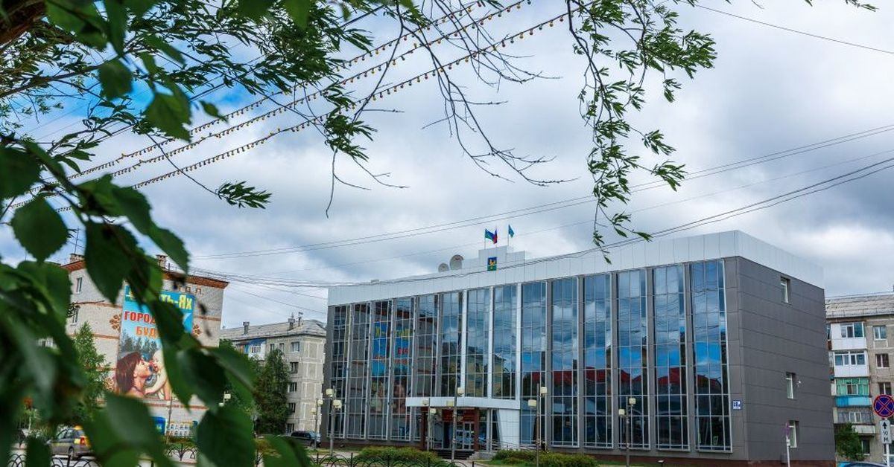
Показатели исполнения бюджета по расходам бюджета города Пыть-Яха по ведомственной классификации расходов бюджетов за 2023 - 2024 годы
Ведомственная классификация расходов отражает распределение средства по главным распорядителям средств бюджета города Пыть-Яха. В 2023 – 2024 годах расходную часть бюджета города Пыть-Яха исполняли 3 главных распорядителей средств:
Наименование ведомства | Исполнение 2023 года, (тыс. руб.) | % в общей сумме расходов | План на 2024 год (тыс. руб.) | Исполнение 2024 года (тыс. руб.) | % исполнения | % в общей сумме расходов
МКУ Дума города | 29 370,7 | 0,6 | 25 989,9 | 23 926,3 | 92,1 | 0,4
МКУ Счетно-контрольная палата | 14 220,6 | 0,3 | 17 942,5 | 17 447,9 | 97,2 | 0,3
МКУ Администрация города | 4 574 492,5 | 99,1 | 5 718 775,1 | 5 423 846,3 | 94,8 | 99,3
Итого: | 4 618 083,8 | 100,0 | 5 762 707,5 | 5 465 220,5 | 94,8 | 100,0

Slide 31
Показатели исполнения бюджета по расходам бюджета города Пыть-Яха в разрезе муниципальных программ за 2023 - 2024 годы
Наименование | Исполнение за 2023 год (тыс. руб.) | Уточненный 2024 года план (тыс. руб.) | Исполнение за 2024 год (тыс. руб.) | % исполнения
Муниципальная программа "Развитие образования в городе Пыть-Яхе" | 1 990 536 ,2 | 2 323 289,3 | 2 289 452,0 | 98,54
Муниципальная программа "Социальное и демографическое развитие города Пыть-Яха" | 36 410 ,2 | 47 363,1 | 44 210,6 | 93,34
Муниципальная программа "Культурное пространство города Пыть-Яха" | 325 830,7 | 384 292,7 | 374 407,2 | 97,43
Муниципальная программа "Развитие физической культуры и спорта в городе Пыть-Яхе" | 223 553,0 | 470 116,8 | 288 174,9 | 61,30
Муниципальная программа "Поддержка занятости населения в городе Пыть-Яхе" | 13 666,5 | 13 300,9 | 13 295,4 | 99,96
Муниципальная программа "Развитие агропромышленного комплекса в городе Пыть-Яхе" | 15 635,1 | 26 845,0 | 24 679,6 | 91,93
Муниципальная программа "Развитие жилищной сферы в городе Пыть-Яхе" | 296 223,4 | 268 736,2 | 264 378,6 | 98,38
Муниципальная программа "Жилищно-коммунальный комплекс и городская среда города Пыть-Яха" | 523 035,3 | 784 371,9 | 761 257,2 | 97,05
Муниципальная программа "Профилактика правонарушений в городе Пыть-Яхе" | 4 791,7 | 4 105,8 | 4 021,4 | 97,94
Муниципальная программа "Укрепление межнационального и межконфессионального согласия, профилактика экстремизма в городе Пыть-Яхе" | 159,9 | 649,0 | 649,0 | 99,99
Муниципальная программа "Безопасность жизнедеятельности в городе Пыть-Яхе" | 24 669,6 | 28 063,4 | 27 374,7 | 97,55

Slide 32
Показатели исполнения бюджета по расходам бюджета города Пыть-Яха в разрезе муниципальных программ за 2023 - 2024 годы
Наименование | Исполнение за 2023 год (тыс. руб.) | Уточненный план (тыс. руб.) | Исполнение за 2024 год (тыс. руб.) | % исполнения
Муниципальная программа "Экологическая безопасность города Пыть-Яха" | 6 844,6 | 20 362,4 | 19 654,0 | 96,52
Муниципальная программа "Развитие экономического потенциала города Пыть-Яха" | 5 462,1 | 6 496,3 | 6 496,3 | 100,00
Муниципальная программа "Цифровое развитие города Пыть-Яха" | 12 327,4 | 14 289,1 | 14 247,7 | 99,71
Муниципальная программа "Современная транспортная система города Пыть-Яха" | 275 284,1 | 333 465,3 | 308 063,7 | 92,38
Муниципальная программа "Управление муниципальными финансами в городе Пыть-Яхе" | 820,5 | 1 862,3 | 293,1 | 15,74
Муниципальная программа "Развитие гражданского общества в городе Пыть-Яхе" | 43 956,7 | 49 267,7 | 48 558,4 | 98,56
Муниципальная программа "Управление муниципальным имуществом города Пыть-Яха" | 34 998,4 | 81 178,5 | 79 874,5 | 98,39
Муниципальная программа "Развитие муниципальной службы в городе Пыть-Яхе" | 594 335,1 | 660 927,2 | 658 545,1 | 99,64
Муниципальная программа "Содержание городских территорий, озеленение и благоустройство города Пыть-Яха" | 137 512,6 | 188 361,0 | 184 781,9 | 98,10
Муниципальная программа "Устойчивое развитие коренных малочисленных народов Севера в городе Пыть-Яхе" | 567,0 | 2 128,3 | 2 128,3 | 100,00
Непрограммные направления деятельности | 51 463,8 | 53 235,2 | 50 676,8 | 95,19

Slide 33




Исполнение расходов бюджета города Пыть-Яха за 2024 год в разрезе муниципальных программ
Развитие жилищной сферы
Содержание городских
территорий, озеленение и благоустройство
184 781,9 тыс.рублей или 3,4%
264 378,6 тыс.рублей или 4,8%
ЖКК и городская
среда города
761 257,2 тыс.рублей или 13,9%
Доля расходов
муниципальных программ
в общих расходах
99,1%
Развитие образования
2 289 452,0 тыс.рублей или 41,9%
Культурное пространство города
374 407,2 тыс.рублей или 6,9%
Развитие муниципальной
службы
658 545,1 тыс.рублей или 12,0%
Развитие физической культуры
и спорта
288 174,9 тыс.рублей или 5,3%
Современная транспортная
система
308 063,7 тыс.рублей или 5,6%

Slide 34
Непрограммные направления деятельности бюджета города Пыть-Яха
за 2024 год
% в общей сумме расходов, направленных на непрограммные направления деятельности
Расходы на обеспечение функций МКУ Счетно-контрольная палата города – 17 015,6 тыс. рублей
Расходы на обеспечение функций МКУ Дума города – 22 718,0 тыс. рублей
33,6%
44,8%
1,6%
Прочие мероприятия органов местного самоуправления – 787,9 тыс. рублей
Осуществление первичного воинского учета на территориях, где отсутствуют военные комиссариаты – 9 436,5 тыс. рублей
18,6%
1,4%
Выполнение полномочий Думы города Пыть-Ях в сфере наград и почетных званий – 718,8 тыс. рублей

Slide 35

Бюджетные инвестиции в бюджете города Пыть-Яха
за 2024 год
35,0%
Исполнение 109 649,0
тыс. рублей
Объем расходов в разрезе объектов (тыс. рублей)
Бюджетные инвестиции — это бюджетные средства, направляемые на создание или
увеличение за счёт средств бюджета
стоимости государственного
(муниципального) имущества.

Slide 36
Исполнение национальных проектов на территории города Пыть-Яха
за 2024 год
97,2%
Исполнение 114 758,5
тыс.рублей
Источники финансового обеспечения | План тыс.рублей | Исполнение тыс.рублей
Средства федерального бюджета | 4 449,8 | 4 449,7
Средства окружного бюджета | 10 983,7 | 10 983,6
Средства городского бюджета | 102 571,8 | 99 325,2
Национальный приоритетный проект | Сумма, тыс.рублей
«Образование» | 90 098,1
«Жилье и городская среда» | 19 711,5
«Малое и среднее предпринимательство и поддержка индивидуальной предпринимательской инициативы» | 4 266,1
«Демография» | 682,9
Федеральный бюджет | Окружной бюджет | Бюджет города
455,0 | 711,6 | 88 931,4
3 856,4 | 6 050,3 | 9 804,8
0,0 | 4 052,7 | 213,4
138,3 | 169,0 | 375,6

Slide 37
Расходы публичных нормативных обязательств в бюджете
города Пыть-Яха за 2024 год
Дополнительная мера социальной поддержки граждан, заключивших контракт о прохождении военной службы, направленных для выполнения задач в ходе специальной военной операции на территориях Украины, Донецкой Народной Республики, Луганской Народной Республики, Запорожской, Херсонской областей 20 150,0 тыс. рублей
Граждане, заключившие контракт о прохождении военной службы – 169 чел.
Дополнительные меры социальной поддержки граждан старшего поколения, проживающих на территории города Пыть-Яха
Участники и инвалиды ВОВ, труженики тыла – 7 чел.
70,0 тыс. рублей
Денежные выплаты Почетным гражданам города Пыть-Яха
Лица, имеющим звание «Почетный гражданин города Пыть-Яха» - 14 чел.
410,0 тыс. рублей
Выполнение полномочий Думы города Пыть-Ях в сфере наград и почетных званий
718,8 тыс. рублей
Выполнение полномочий главы города Пыть-Яха в сфере наград и почётных званий
768,6 тыс. рублей

Slide 38
Формирование и использование дорожного фонда муниципального образования
в 2024 году, тыс. рублей
Наименование показателя | Утверждено (первоначально) | Уточненный план | Исполнено
Фактически сложившиеся остатки дорожного фонда на 01.01.2024 года |  | 19 391,1 | 19 391,1
Доходы дорожного фонда, в том числе: | 203 570,0 | 360 867,5 | 339 509,7
Акцизы по подакцизным товарам (продукции) | 16 235,3 | 18 994,3 | 18 982,2
Транспортный налог | 28 400,0 | 27 080,0 | 24 358,6
Платежи, уплачиваемые в целях возмещения вреда, причиняемого автомобильным дорогам транспортными средствами, осуществляющими перевозки тяжеловесных и (или) крупногабаритных грузов | 6 543,8 | 613,0 | 612,2
Собственные налоговые и неналоговые поступления | 111 898,0 | 146 427,1 | 127 803,6
Прочие безвозмездные поступления | 40 492,9 | 167 753,2 | 167 753,2
Расходы дорожного фонда, в том числе по направлениям: | 203 570,0 | 250 258,6 | 228 900,8
Строительство сети автомобильных дорог общего пользования и искусственных сооружений на них | 52 711,9 | 0,0 | 0,00,0
Проектирование сети автомобильных дорог общего пользования и искусственных сооружений на них (выполнение работ по разработке ПСД с последующим строительством I этапа дорог улиц Брусничная, Заречная, Балыкская, Загородная, Дружбы, Хрустальный проезд в мкр. № 9 "Черемушки«, разработке ПСД "Обустройство тротуара и велосипедной дорожки, соединяющих мкр. 1 "Центральный" и мкр. 2 "Нефтяников" мкр. 5 "Солнечный" города Пыть-Ях«) | 12 589,1 | 7 434,9 | 0,0
Капитальный ремонт и ремонт сети автомобильных дорог общего пользования и искусственных сооружений на них, в том числе: | 54 874,1 | 118 452,3 | 118 292,6
капитальный ремонт | 0,0 | 19 061,3 | 19 061,3
ремонт | 54 874,1 | 99 231,3 | 99 231,3
Содержание сети автомобильных дорог общего пользования и искусственных сооружений на них | 83 394,9 | 124 371,5 | 110 608,2
Фактически сложившиеся остатки дорожного фонда на 01.01.2025 | Х | Х | 130 000,0

Slide 39
Источники внутреннего финансирования дефицита бюджета за 2024 год, тыс. рублей
Наименование | 2023 год (отчет) | 2024 год (уточненный) | 2024 год (отчет)
Кредиты кредитных организаций в валюте Российской Федерации | -153 000,0 | +217 040,8 | -70 000,0
в том числе:
получение кредитов | +70 000,0 | +287 040,8 | 0,00
погашение кредитов | -223 000,0 | -70 000,0 | -70 000,0
Бюджетные кредиты от других бюджетов бюджетной системы Российской Федерации | +62 138,9 | -33 333,4 | -33 333,4
в том числе:
получение кредитов | +100 000,0 | 0,00 | 0,00
погашение кредитов | -37 861,1 | -33 333,4 | -33 333,4
Остатки средств бюджета | -10 547,5 | +226 843,3 | 89 847,4
Источники внутреннего финансирования дефицитов бюджетов Профицит (-) / дефицит (+) | -101 408,6 | +410 550,6 | -13 485,9

Slide 40
Объем муниципального долга
за 2024 год

Slide 41
Контактная информация
Уважаемые горожане!
Если у вас остались вопросы, ответы на которые не отражены в представленных материалах, если есть собственные предложения и замечания по реализации программных мероприятий, комитет по финансам администрации города Пыть-Ях, а также координаторы муниципальных программ, готовы к конструктивному диалогу, взаимодействию и совместной работе.
Контакты координаторов муниципальных программ
- Развитие отрасли «Образование» города Пыть-Ях - Управление по образованию | Приемная +7(3463) 42-23-36 obraz@gov86.org, obrazovanie_pyt@mail.ru
Развитие отраслей «Культура» и «Физическая культура и спорт» города Пыть-Ях – Управление по культуре и спорту | +7(3463) 46-55-17 UsovaEA@py86.ru
Социальная поддержка граждан – отдел по труду и социальным вопросам | +7(3463) 46-55-58 MesheryakovaVV@py86.ru
Благоустройство территории и развитие объектов ЖКХ муниципального образования; Дорожная деятельность и транспортное обслуживание населения города – Управление по ЖКК, транспорту и дорогам | +7(3463) 46-55-58 ReshetnikovAYu@py86.ru
Обеспечение доступным жильем жителей муниципального образования; – Управление по жилищным вопросам | +7(3463) 46-55-84 SkakunovaEN@py86.ru
Обеспечение безопасности на территории города – Отдел по ГО, ЧС и территориальной обороны | +7(3463) 46-06-21 HadeevRF@py86.ru
Комитет по финансам администрации города | Приемная +7(3463)46-55 -50 komfin@gov86.org
График работы:
Понедельник- Пятница
9.00 -17.00

